Slide 1
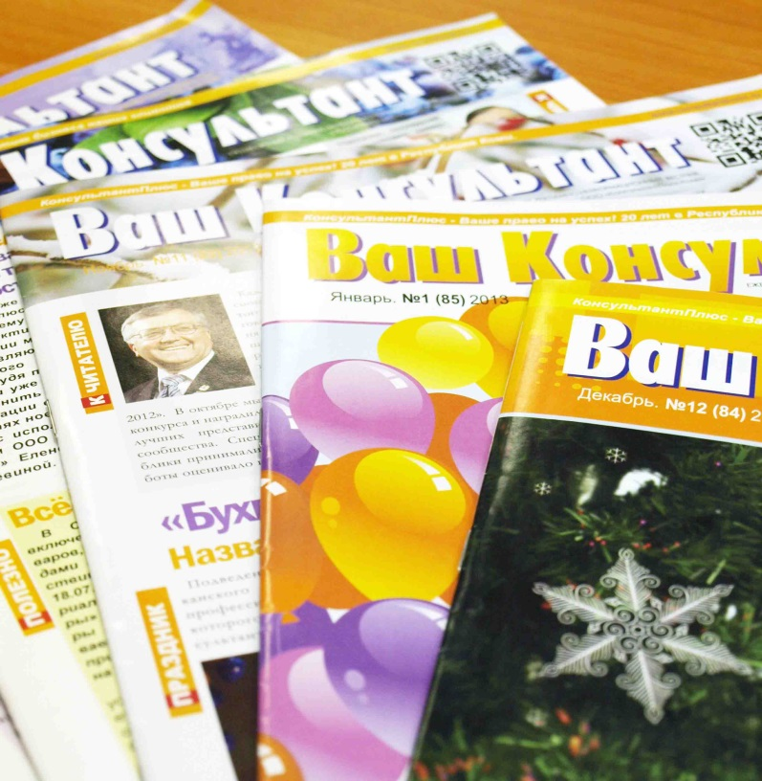
Ежемесячный рекламно-информационный вестник
«Ваш Консультант»
Учредитель: ООО «КонсультантПлюсКоми»

Slide 2

Рекламно-информационный вестник «Ваш Консультант» издается с февраля 2006 года.
В вестнике публикуются новости компании (предназначенные для внешней аудитории), информация о новшествах в справочной правовой системе КонсультантПлюс, событийные репортажи, новости регионального законодательства, отчеты о проведенных мероприятиях, конференциях, интервью с представителями органов власти и управления, рекламные материалы и т.д.

Slide 3

Цель издания
Удовлетворение потребностей целевой аудитории в актуальной и достоверной информации для решения профессиональных задач

Slide 4
Основные задачи издания:
Формирование лояльности клиентов к бренду
Увеличение объема продаж товаров и услуг, предлагаемых компанией
Привлечение новых клиентов

Slide 5
Миссия – Быть постоянно в авангарде, регулярно обновляясь, предлагать читателю все самое новое, передовое, наиболее востребованное
Девиз издания – Мы содействуем развитию бизнеса наших клиентов

Slide 6

Метод распространения – прямой маркетинг, бесплатно
Регион распространения – Республика Коми

Slide 7
Читательская аудитория
Целевая аудитория:
клиенты (в том числе потенциальные) и партнеры компании «КонсультантПлюсКоми»
Особенности ЦА:
мужчины и женщины от 20 до 60 лет
лица, принимающие решения – руководители,
топ-менеджеры
пользователи систем КонсультантПлюс – бухгалтеры, юристы, работники кадровых служб,
IT-специалисты

Slide 8
Функции:
Информационная: Разъяснение миссии, стратегии и целей компании; удовлетворение интересов клиентов в правовой информации на актуальные темы; удовлетворение интересов клиентов по товарам и услугам, предлагаемым компанией
Имиджевая: Поддержка имиджа организации
Организационная: Позиционирование каждого читателя как Клиента компании «КонсультантПлюсКоми»

Slide 9

Постоянные рубрики
К читателю
Колонка директора
Событие
Максимально полная и интересная информация о значимых событиях в жизни компании (награды, юбилеи)
Актуально
Новое в региональном законодательстве. Обзоры готовятся юристами отдела регионального законодательства
Важный документ
Обзор наиболее значимого документа, принятого в предыдущем выпуску вестника месяце
Анонс
Анонсы семинаров и семинаров-тренингов для клиентов, предстоящих онлайн-интервью на сайте компании
Календарь событий
Обзор профессиональных праздников и знаменательных дат текущего месяца
Секреты Office
Практические советы по работе с Microsoft Office
Плюсы Консультанта
Материалы рубрики информируют об удобствах и тонкостях работы в справочной правовой системе КонсультантПлюс

Slide 10
Периодические рубрики
Знание – сила
Материалы об олимпиадах для школьников и студентов, проведенных в рамках Всероссийской программы информационной поддержки российской науки и образования (КонсультантПлюс)
Интервью
Интервью с руководителями крупных компаний региона, руководителями органов власти и управления Республики Коми, общественными деятелями
Вопрос-ответ
На вопросы пользователей отвечают специалисты компании или служащие органов власти и управления
Наша компания / Лица компании
Рубрика, посвященная структурным подразделениям компании, отличившимся сотрудникам
Как найти
Пошаговая инструкция по поиску необходимой информации в системе КонсультантПлюс, вопросы от клиентов
На заметку
Практические советы по организации рабочего процесса (личный тайм-менеджмент, отношения внутри коллектива, разрешение конфликтов на работе, эмоциональное выгорание на рабочем месте и т.д.)
Реформа
Комментарии специалистов по актуальным вопросам реформирования законодательства
Конкурс
Материалы о конкурсах
Презентация
Материалы о новых продуктах, новшествах в системе КонсультантПлюс, изменениях на сайте и т.д.
Итоги
Отчеты о проведении конференций, материалы о финалах/церемониях награждения профессиональных конкурсов, проводимых «КонсультантПлюсКоми»

Slide 11

Шрифт
Гарнитура – Garamond Franklin, кегль – 9. Заголовки – Gothic Demi Cond, кегль – 35
Количество полос
12-16
Способ печати
Офсет
Основные цвета
Оранжевый (CMYK 0:45:100:0), фиолетовый (CMYK 30:33:0:0)
Особенности верстки
Размер – 210х297 мм. Количество колонок – 3. Ширина колонок – 58 мм, середник – 3 мм. Выключка по формату, концевая строка влево.
Поля: сверху – 30 мм, внизу, внутри, снаружи – 15 мм.
Комплекс первой полосы, обложки
Шапка с названием издания и номером выпуска
Тематическая фотография на всю полосу
Анонсы номера
Композиция заголовков
Заголовки выполнены двумя цветами – оранжевым и фиолетовым, выравнивание по левой стороне
Средства выделения
В качестве средств выделения служат цветные подложки, курсив, полужирное начертание или цвет шрифта
Иллюстрации
Используются цветные фотографии, скриншоты, схемы, графики.
Все иллюстрации изготавливаются силами редакции вестника

Slide 12
График выхода номера
№ | Этап | Дата
1. | Планирование | До 10 числа
2. | Сбор материалов от авторов. Редакторская обработка | До 25 числа
3. | Верстка | До 28-29 числа
4. | Визирование номера | До 30-31 числа
5. | Отправка в типографию на печать | 31-1 числа
6. | Печать | До 5 числа
7. | Передача номера для распространения среди клиентов | 5-6 число

Slide 13

Над вестником работают:
Руководители проекта – Андрей Семеренко, Константин Пелёвин
Главный редактор – генеральный директор Владимир Ермолин
Редактор – Ирина Тропникова
Дизайн, верстка, фото – Сергей Попов
Журналисты – Полина Холопова, Елена Кузнецова
В подготовке материалов также принимают участие другие сотрудники компании

Slide 14

Выходные данные
Учредитель – ООО «КонсультантПлюсКоми»
Регистрация СМИ (перерегистрация) – ПИ № ТУ 11-0161 от 13 июля 2012 года, зарегистрирован Управлением Федеральной службы по надзору в сфере связи, информационных технологий и массовых коммуникаций по Республике Коми
Адрес редакции: 167000, Республика Коми,
г. Сыктывкар, ул. Интернациональная, д. 108/3
Телефон: 8(8212) 29-15-51, 39-12-26
E-mail: vestnik@consultantkomi.ru
Тираж 4500 экземпляров

Slide 15
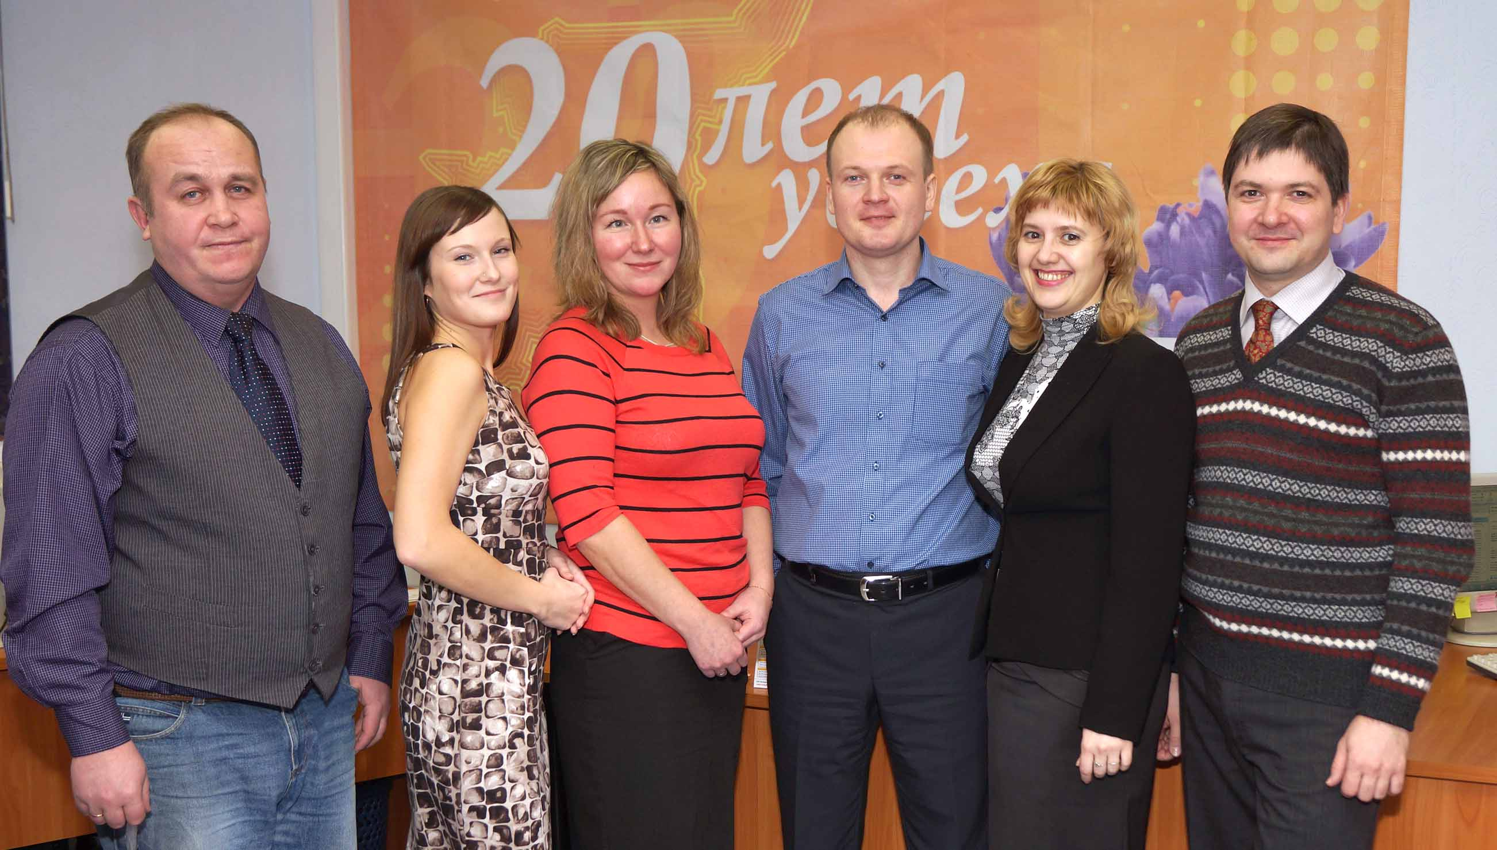
Редакция вестника

